Slide 1
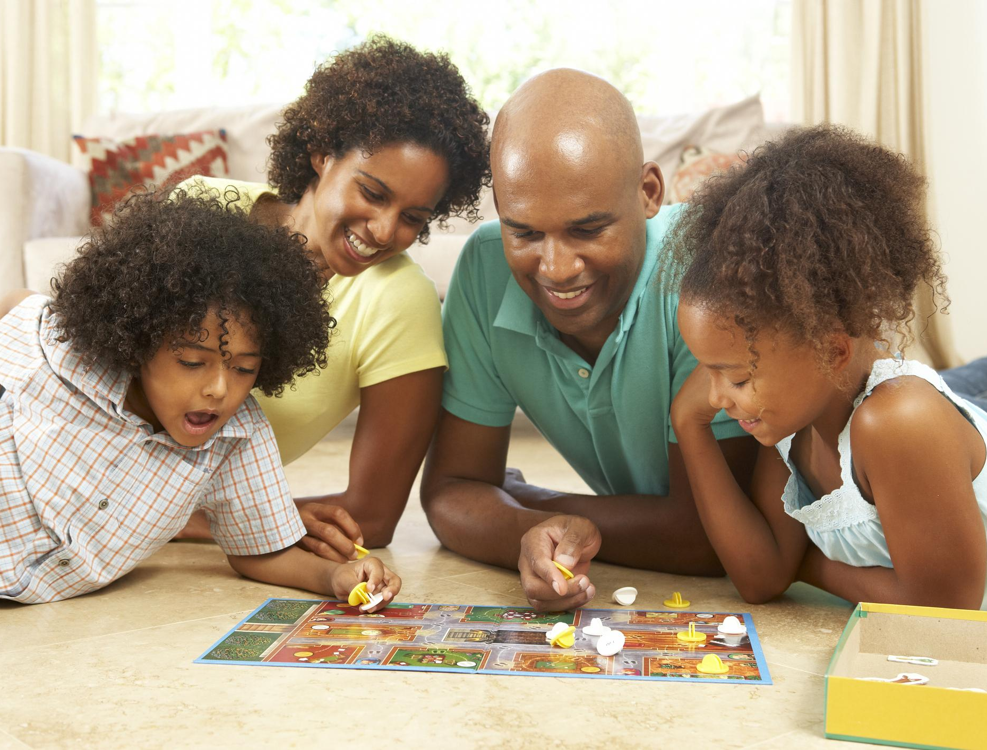
Σεμινάριο κατάρτισης: Surviving Digital
Eνότητα 1 - ξεπερνώντας την υπερέκθεση
www.survivingdigital.eu

Slide 2
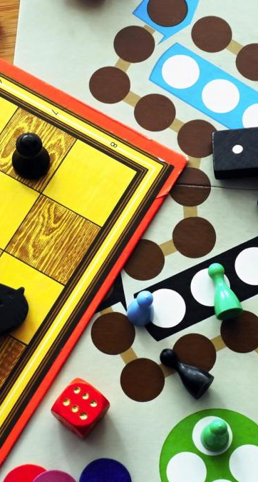
Εισαγωγή
Στόχοι
δεξιότητες και μαθησιακά αποτελέσματα
Θεωρητική Γνώση
Τεχνικές
Μελέτη Περίπτωσης και δραστηριότητες
συμβουλές και υποδείξεις

Slide 3
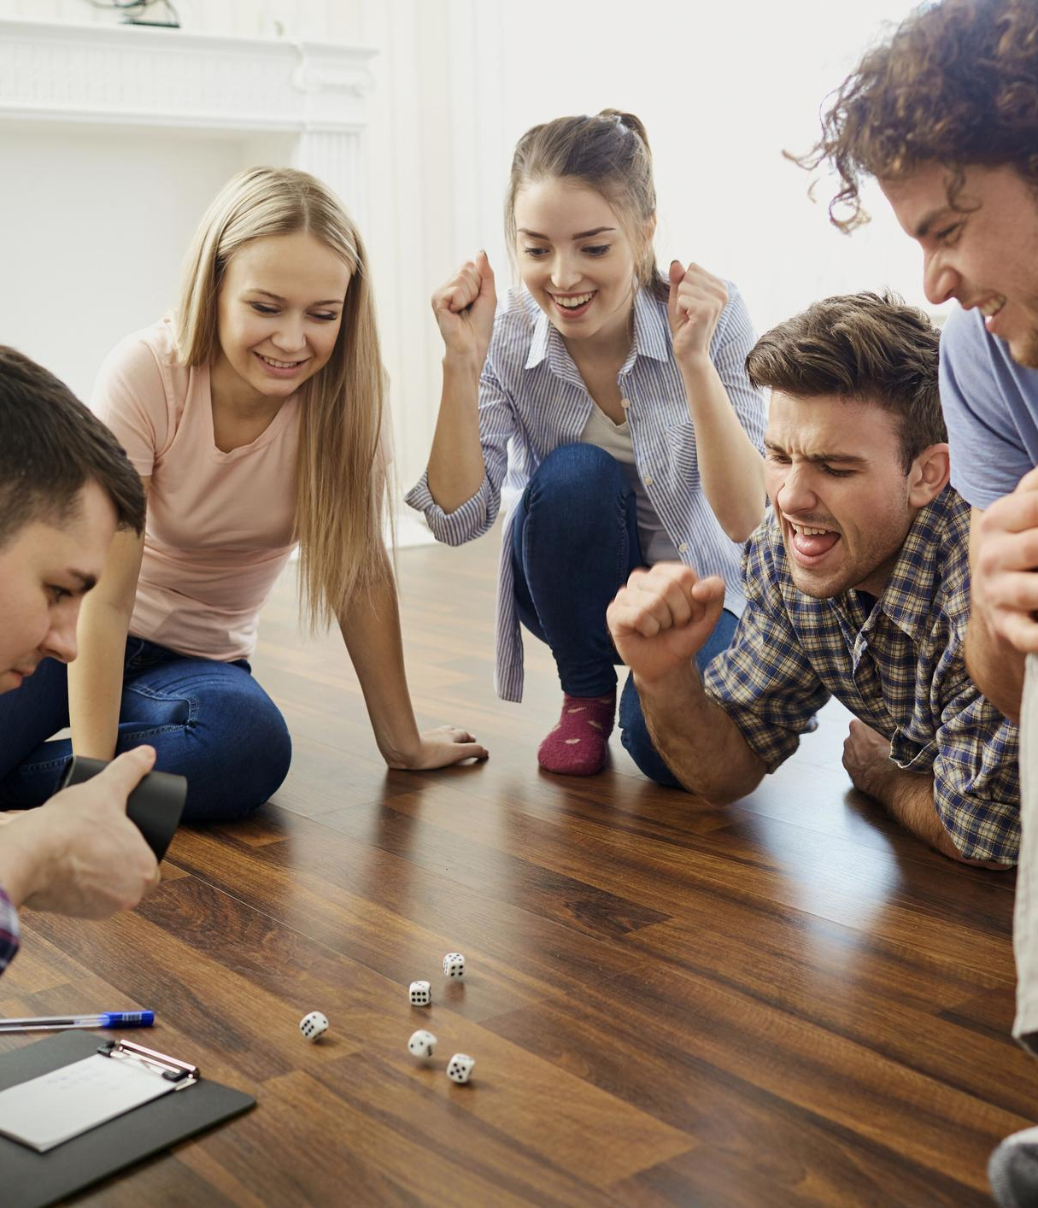
Εισαγωγή
Σήμερα, οι εκπαιδευτικοί και οι επαγγελματίες υγείας έχουν πρόσβαση σε ένα αυξανόμενο σύνολο βιβλιογραφίας σχετικά με τις επιπτώσεις των οθονών στην πρώιμη ανάπτυξη. Ωστόσο, το να γνωρίζει κανείς περισσότερα για τις οθόνες δεν είναι το ίδιο με το να ξέρει πώς να μεταδώσει αυτή τη γνώση στους γονείς. Πολλοί εκπαιδευτικοί και επαγγελματίες υγείας εκφράζουν την ανησυχία τους ότι μπορεί να φανούν επικριτικοί όταν ενημερώνουν τους γονείς για τις ανεπιθύμητες συνέπειες των οθονών. Αυτή η ενότητα έχει ως στόχο να δείξει πώς οι επαγγελματίες μπορούν να χρησιμοποιήσουν παιχνίδια για μια λογική, μη επικριτική προσέγγιση στη συζήτηση για τις οθόνες μαζί με τους γονείς. Θα εισαγάγει τους επαγγελματίες σε μια σειρά παιχνιδιών που έχουν αναπτυχθεί για να διευκολύνουν τις δύσκολες συζητήσεις που διαφορετικά μπορεί να θεωρηθούν δύσκολες για τον τρόπο χρήσης των οθονών στο σπίτι. Στόχος είναι να δείξει πώς οι δραστηριότητες που μερικές φορές επιφυλάσσουμε για τα παιδιά - τα παιχνίδια και το παιχνίδι - μπορούν να αποτελέσουν χρήσιμους φορείς για την υποκίνηση ειλικρινών συζητήσεων σχετικά με τον χρόνο και τις πρακτικές των οθονών και να βοηθήσουν τους γονείς να σκεφτούν πώς μπορούν να αντικαταστήσουν τις οθόνες με άλλες δραστηριότητες. Θα τους δώσει τα εργαλεία για να εξοικειωθούν με τις διάφορες επιλογές παιχνιδιών και θα καλύψει τις ερωτήσεις που πρέπει να εξετάσουν όταν αποφασίζουν ποιο παιχνίδι να επιλέξουν για το κοινό που συναντούν συχνότερα.

Slide 4
Προσδιοριζόμενες δεξιότητες
01
Συνεργασία
02
Διαμεσολάβηση
03
Δημιουργικότητα
04
Ενσυναίσθηση
05
Εννιολογική σκέψη

Slide 5
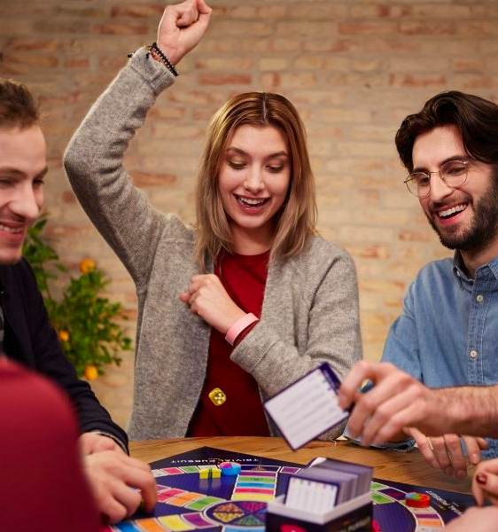
Ποια είναι τα μαθησιακά αποτελέσματα;
Κατανόηση της διαφοράς μεταξύ παιχνιδιού και παιχνιδιού και πώς και τα δύο μπορούν να εφαρμοστούν στην περαιτέρω εκπαίδευση ενηλίκων. Να αποκτήσετε μια γενική εικόνα των διαφορετικών παιχνιδιών στις οθόνες και των δυνατών σημείων και περιορισμών του καθενός. Ενθάρρυνση της συνεργασίας μεταξύ των διαφόρων ενδιαφερομένων στη λήψη αποφάσεων για την αναθεώρηση των κανόνων αυτών των παιχνιδιών. Επιλογή του καταλληλότερου παιχνιδιού δεδομένης της προηγούμενης κατάρτισης και του κοινού σας. Σχεδιασμός και εκτέλεση ενός εργαστηρίου παιχνιδιών στο ίδρυμά σας.

Slide 6
Θεωρητική Γνώση
Τα παιχνίδια παρέχουν ένα ασφαλές και μη απειλητικό περιβάλλον για να εξερευνήσουν τα άτομα το ζήτημα των οθονών. Σύμφωνα με τους Zagal κ.ά. (2013), τα παιχνίδια προσφέρουν ένα χώρο για «διαρκή εμπλοκή», όπου οι παίκτες αισθάνονται άνετα να συζητούν ευαίσθητα θέματα χωρίς το φόβο της κρίσης ή του στιγματισμού. Αυτό το ασφαλές περιβάλλον ενθαρρύνει τον ανοιχτό διάλογο και επιτρέπει στους συμμετέχοντες να εκφράζουν ελεύθερα τις σκέψεις και τις εμπειρίες τους.1 Συχνά τα παιχνίδια ρωτούν τι «πρέπει» να κάνει κανείς σε διάφορες καταστάσεις όπου η οθόνη συχνά παρεμβαίνει, και έτσι οι συμμετέχοντες μπορούν να απέχουν από την ανταλλαγή πολύ προσωπικών πληροφοριών, αν προτιμούν να διατηρήσουν τη συζήτηση σε ένα πιο αφηρημένο επίπεδο προβληματισμού.
Τα παιχνίδια προάγουν την ενεργητική μάθηση και τη βιωματική απόκτηση γνώσεων, ενισχύοντας την κατανόηση των συμμετεχόντων σε θέματα που σχετίζονται με τις οθόνες. Στη μελέτη τους, η Gee (2007) σημειώνει ότι τα παιχνίδια ενθαρρύνουν την ενεργό επίλυση προβλημάτων και την κριτική σκέψη, παρέχοντας στους εκπαιδευόμενους την ευκαιρία να εφαρμόσουν τη γνώση σε πρακτικά πλαίσια. Αυτή η πρακτική προσέγγιση προάγει τη βαθύτερη εμπλοκή και διευκολύνει τη μεταφορά της μάθησης σε πραγματικές καταστάσεις.3 Προσφέρει επίσης την ευκαιρία στους γονείς να μάθουν ο ένας από τον άλλο. Πολλά νοικοκυριά έχουν πειραματιστεί με διαφορετικά μοντέλα για τη μείωση του χρόνου παραμονής στην οθόνη, τα οποία μπορούν να εμπνεύσουν άλλους γονείς να εφαρμόσουν παρόμοιες δράσεις.
Τα παιχνίδια έχουν τη δυνατότητα να προωθήσουν την ένταξη και να καταργήσουν τα εμπόδια δημιουργώντας ίσους αγωνιστικούς χώρους. Σύμφωνα με τους Seaborn και Fels (2015), τα παιχνίδια προσφέρουν έναν «ανατρεπτικό χώρο» που αμφισβητεί τους κοινωνικούς κανόνες και τις ιεραρχίες. Σε αυτόν τον χώρο, οι συμμετέχοντες εμπλέκονται επί ίσοις όροις, καλλιεργώντας την αίσθηση του κοινού σκοπού και του σεβασμού. Αφαιρώντας τις δυναμικές εξουσίας, τα παιχνίδια προωθούν περιβάλλοντα χωρίς αποκλεισμούς, όπου οι στιγματίζουσες συμπεριφορές μπορούν να αντιμετωπιστούν και να μετασχηματιστούν.5 Αυτό είναι πραγματικά σημαντικό στη συνάντηση μεταξύ γονέων και επαγγελματιών. Ενθαρρύνουμε τους επαγγελματίες να μιλήσουν επίσης για τον τρόπο με τον οποίο οι δικές τους σχέσεις με τις οθόνες, για να τονίσουν ότι δεν υπάρχει «ένας σωστός τρόπος», αλλά ότι, όταν πρόκειται για τις οθόνες, είμαστε «όλοι μαζί σε αυτό».

Slide 7
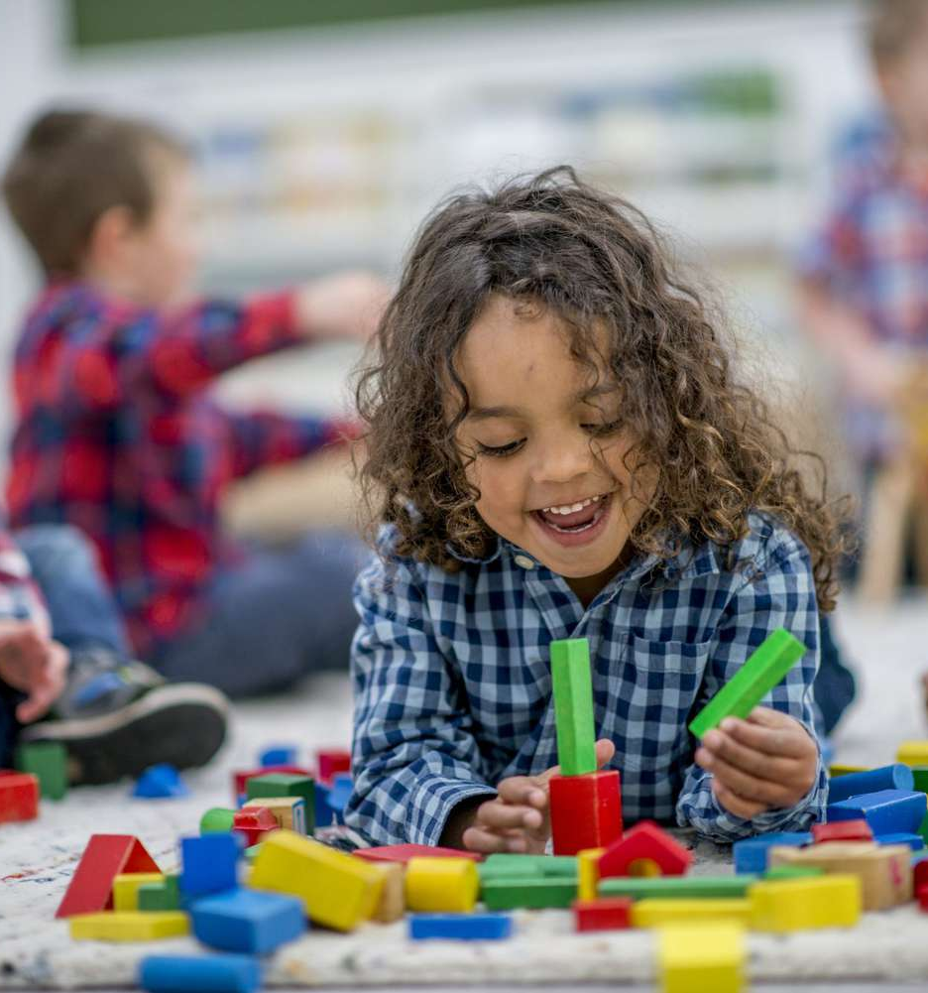
Η διαφορά μεταξύ «παιχνιδιού» και παιχνιδιού
Ενώ τόσο το παιχνίδι όσο και τα παιχνίδια περιλαμβάνουν την ενασχόληση με δραστηριότητες για ευχαρίστηση και ενώ και τα δύο είναι ζωτικής σημασίας για τη μάθηση τόσο των παιδιών όσο και των ενηλίκων, διαφέρουν ως προς τα βασικά χαρακτηριστικά και τους σκοπούς τους. Σύμφωνα με τον Winnicott, το παιχνίδι είναι μια αυθόρμητη και δημιουργική έκφραση του εσωτερικού κόσμου του παιδιού. Είναι μια δραστηριότητα με εσωτερικά κίνητρα που επιτρέπει στα παιδιά να εξερευνήσουν τα συναισθήματά τους, να αναπτύξουν τη φαντασία τους και να δημιουργήσουν μια αίσθηση του εαυτού τους. Για τον Winnicott, το παιχνίδι επεκτείνεται στον κόσμο των ενηλίκων, όπου εκδηλώνεται σε δραστηριότητες που σχετίζονται με τις τέχνες, την επιστήμη και τη θρησκεία. Θα μπορούσαμε να πούμε ότι το παιχνίδι εμπλέκεται σε όλες τις δημιουργικές πράξεις στις οποίες επιδιδόμαστε. Τα παιχνίδια, από την άλλη πλευρά, τείνουν να ορίζονται από ένα σύνολο κανόνων που πρέπει να ακολουθηθούν (όπως αναδεικνύουν τα επιτραπέζια και τα βιντεοπαιχνίδια). Αν και θα επικεντρωθούμε κυρίως σε διάφορα παιχνίδια για αυτή την ενότητα, ενθαρρύνουμε τους συμμετέχοντες να ενσωματώσουν στοιχεία παιχνιδιού στα εργαστήρια: να επιτρέψουμε στους συμμετέχοντες να ανταποκριθούν δημιουργικά στην προτροπή και να τροποποιήσουν τους κανόνες του παιχνιδιού όποτε το κρίνουν απαραίτητο, ενθαρρύνοντας με τον τρόπο αυτό την κριτική τους σκέψη και την προσωπική τους δημιουργική έκφραση.

Slide 8
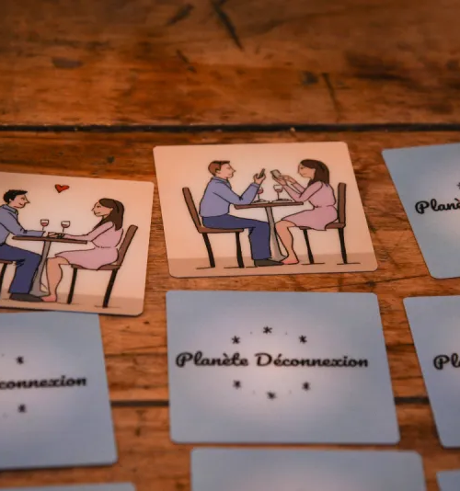
PLANETE DÉCONNEXION by Lève les yeux
Στις επόμενες σελίδες μπορείτε να βρείτε μερικά παραδείγματα παιχνιδιών που μπορούν να χρησιμοποιηθούν σε εργαστήρια: Ένα παράδειγμα είναι σίγουρα το Planete Deconnexion, ένα διασκεδαστικό και συνεργατικό επιτραπέζιο παιχνίδι που θα σας επιτρέψει να εξασκήσετε τη μνήμη σας και να προσεγγίσετε τις επιπτώσεις της υπερέκθεσης στην οθόνη με παιγνιώδη τρόπο. Χρησιμοποιείται κατά τη διάρκεια των εργαστηρίων ευαισθητοποίησης του Lève les yeux με παιδιά και οικογένειες ή για ψυχαγωγία - χωρίς smartphones! Αποκαταστήστε την ισορροπία σε έναν κόσμο που απειλείται από τις οθόνες χρησιμοποιώντας τη μνήμη και το πνεύμα συνεργασίας σας. Αλλά προσέξτε τις παγίδες: κέντρα δεδομένων, «πολλές οθόνες», κενά μνήμης... κάρτες που θα μπορούσαν να υπερθερμάνουν τον πλανήτη, οδηγώντας σε έκρηξη! Τα ζεύγη καρτών αντιπροσωπεύουν συμβολικές καταστάσεις από την καθημερινή μας ζωή που κατακλύζονται από οθόνες: ένα ρομαντικό γεύμα, ένας περίπατος στη φύση, σπορ... Ο στόχος είναι να συλλέξετε αυτά τα ζευγάρια, όπως ακριβώς σε ένα κλασικό παιχνίδι Memory. Κάθε ζεύγος προκαλεί συζητήσεις σχετικά με το πώς και πότε χρησιμοποιούμε τις οθόνες και μας κάνει να σκεφτούμε τις καταστάσεις που ίσως θα θέλαμε να κρατήσουμε «χωρίς οθόνες».

Slide 9

Η καλύτερη εφαρμογή για το παιδί σας είναι εσείς από το Mpedia
Το παιχνίδι καρτών είναι ένα παιχνιδιάρικο εργαλείο που έχει σχεδιαστεί για να υποστηρίξει τους επαγγελματίες της προσχολικής ηλικίας στη διευκόλυνση συζητήσεων και ανταλλαγής απόψεων με τους γονείς σχετικά με το θέμα των οθονών και των αλληλεπιδράσεων. Συνοδεύεται από μια αφίσα που συμβάλλει στην ευαισθητοποίηση όλων για το θέμα των οθονών και των οικογενειακών αλληλεπιδράσεων. Σας επιτρέπει να εμψυχώσετε μια συζήτηση με βάση μια δεδομένη κατάσταση, να κάνετε ερωτήσεις ανοικτού τύπου χρησιμοποιώντας τα παραδείγματα ερωτήσεων που παρέχονται και να ενθαρρύνετε την ομάδα να μοιραστεί τις σκέψεις και τις απόψεις της. Κουίζ, συμβουλές και συμβουλές, «Γνωρίζατε;»... μάθετε γιατί οι αλληλεπιδράσεις «γονέα-παιδιού» είναι κρίσιμες για την ανάπτυξη του παιδιού και πώς να περιορίσετε τη χρήση των οθονών για να αξιοποιήσετε στο έπακρο τον οικογενειακό χρόνο που περνάτε μαζί. Αυτό θα σας βοηθήσει να καλλιεργήσετε ουσιαστικές οικογενειακές στιγμές μέσα από δραστηριότητες όπως εκδρομές στο πάρκο, συναρπαστικά επιτραπέζια παιχνίδια και κοινές εμπειρίες μαγειρικής. Ελαχιστοποιήστε τον χρόνο χρήσης της οθόνης εφαρμόζοντας χρονικά όρια και προωθώντας εναλλακτικές δραστηριότητες, όπως το διάβασμα και η ενασχόληση με δημιουργικές δραστηριότητες, καλλιεργώντας ένα ισορροπημένο και εμπλουτισμένο περιβάλλον.

Slide 10
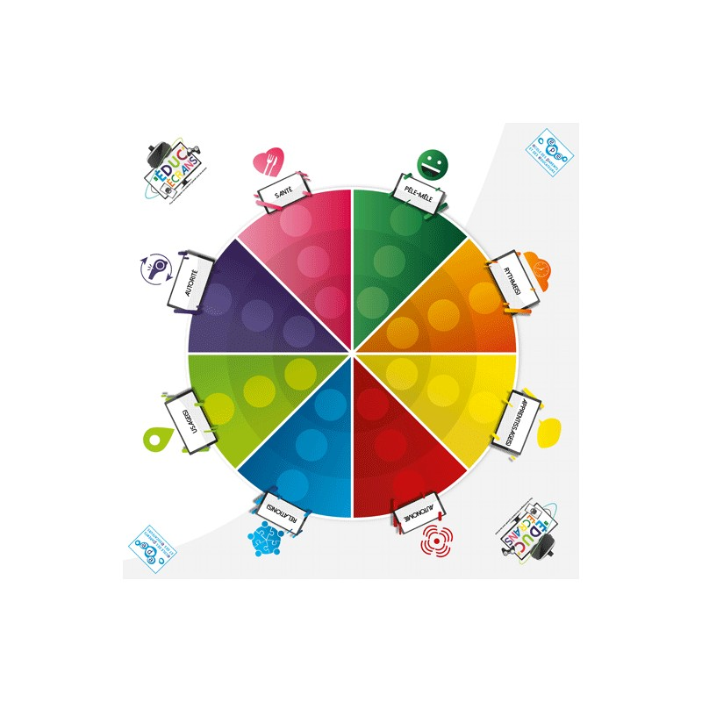
EDUC ÉCRANS από τις εκδόσεις Valrémis éditions
Ένα πρωτότυπο εργαλείο διαμεσολάβησης που επιτρέπει στους γονείς να προβληματιστούν σχετικά με το ρόλο των οθονών στην οικογένεια όταν έχουν μικρά παιδιά (0-6 ετών): Ποιες είναι οι χρήσεις; Τι αντίκτυπο έχουν οι οθόνες σε αυτά; Χωρίς να στιγματίζει ή να κατηγορεί, αλλά ενθαρρύνοντας τον προβληματισμό, το Educ'Ecrans έχει σχεδιαστεί ως ένα παιγνιώδες εργαλείο αποσαφήνισης (αναπαραστάσεις, προκαταλήψεις, εμπειρίες) και προορίζεται να χρησιμοποιηθεί ως υποστήριξη για συζητήσεις στο πλαίσιο εργαστηρίων, ομάδων ανταλλαγής απόψεων, καφενείων γονέων ή οποιασδήποτε άλλης συλλογικής εμψύχωσης στον τομέα της γονικής μέριμνας. Στη Γαλλία χρησιμοποιείται ήδη και οι συνεδρίες πρόληψης οργανώνονται με γονείς στο Οικογενειακό Κέντρο Charles Vincent, καθώς και σε άλλους τύπους καταφυγίων έκτακτης ανάγκης. Βίντεο παρουσίασης του εργαλείου: https://www.youtube.com/watch?v=YS1rjkIOyZE

Slide 11
1° Activity: Finding the perfect match
Ο στόχος αυτής της άσκησης είναι να δοκιμαστούν το παιχνίδι καρτών, το παιχνίδι μνήμης και το επιτραπέζιο παιχνίδι για να καθοριστεί ποιο είναι το καταλληλότερο για την αντιμετώπιση του ζητήματος της υπερβολικής έκθεσης σε οθόνες μεταξύ των μικρών παιδιών με νέους γονείς. Οι συμμετέχοντες θα αξιολογήσουν το παιχνίδι, τη συνάφεια με το θέμα, το επίπεδο εμπλοκής και τη δυνατότητα διευκόλυνσης της συζήτησης και της μάθησης. Απαιτούμενα υλικά: Απαραίτητο υλικό για το παιχνίδι: Παιχνίδι καρτών (Mpedia, βλ. παραπάνω), Παιχνίδι μνήμης (Lève les yeux, βλ. παραπάνω), Επιτραπέζιο παιχνίδι (Valrémis éditions, βλ. παραπάνω), Φύλλα εργασίας (για την αξιολόγηση της καταλληλότητας κάθε παιχνιδιού).Παρουσιάστε στους συμμετέχοντες το παιχνίδι καρτών, το παιχνίδι μνήμης και το επιτραπέζιο παιχνίδι.Χωρίστε τους συμμετέχοντες σε μικρές ομάδες ή αφήστε τους να εργαστούν ατομικά.Παρέχετε σε κάθε ομάδα/ατομικό άτομο τα απαραίτητα υλικά για τη δοκιμή των παιχνιδιών.Καθοδηγήστε τους συμμετέχοντες να παίξουν και τα τρία παιχνίδια, δίνοντας προσοχή στο παιχνίδι, τη συνάφεια του θέματος, την εμπλοκή και τις δυνατότητες για συζήτηση.Μετά τη δοκιμή, ζητήστε από τους συμμετέχοντες να καταγράψουν ατομικά τις παρατηρήσεις και τις εντυπώσεις τους για κάθε παιχνίδι σε ξεχωριστά φύλλα χαρτιού.Παροτρύνετε τους συμμετέχοντες να εξετάσουν τα δυνατά και αδύνατα σημεία κάθε παιχνιδιού, το επίπεδο απόλαυσής τους και την αντίληψή τους για το πόσο καλά κάθε παιχνίδι αντιμετωπίζει το ζήτημα της υπερέκθεσης στην οθόνη.Αφήστε χρόνο στους συμμετέχοντες να μοιραστούν και να συζητήσουν τα συμπεράσματά τους μέσα στις μικρές τους ομάδες ή ως μεγαλύτερη ομάδα.Διευκολύνετε μια ομαδική συζήτηση όπου οι συμμετέχοντες συζητούν συλλογικά τα πλεονεκτήματα και τα μειονεκτήματα κάθε παιχνιδιού και καταλήγουν σε συναίνεση σχετικά με το ποιο παιχνίδι είναι καταλληλότερο για το κοινό-στόχο και το πλαίσιο του εργαστηρίου.

Slide 12
2° Δραστηριότητα: Εργαστήριο: Δημιουργία ενός αποτελεσματικού εργαστηρίου
Σκοπός αυτής της άσκησης είναι να καθοδηγήσει τους συμμετέχοντες στο σχεδιασμό του εργαστηρίου παιχνιδιού για την αντιμετώπιση της υπερβολικής έκθεσης σε οθόνες μεταξύ μικρών παιδιών με νέους γονείς. Οι συμμετέχοντες θα καθορίσουν συνεργατικά βασικές πτυχές όπως ο τίτλος του εργαστηρίου, το κοινό-στόχος, ο τόπος διεξαγωγής, η διάρκεια και τα απαραίτητα υλικά. Απαιτούμενα υλικά: Απαραίτητο υλικό για το εργαστήριο: Flipchart ή ασπροπίνακας, στυλό μαρκαδόρου Ξεκινήστε συζητώντας τους στόχους και τα επιθυμητά αποτελέσματα του εργαστηρίου.Ως ομάδα, κάντε καταιγισμό ιδεών και συζητήστε πιθανούς τίτλους εργαστηρίου που αποδίδουν αποτελεσματικά τον σκοπό και το θέμα.Προσδιορίστε το κοινό-στόχο, λαμβάνοντας υπόψη τις ανάγκες, τις ανησυχίες και τα ιδιαίτερα χαρακτηριστικά τους ως νέοι γονείς.Παροτρύνετε τους συμμετέχοντες να καθορίσουν συλλογικά την ιδανική διάρκεια και μορφή του εργαστηρίου (πρόσωπο με πρόσωπο ή σε απευθείας σύνδεση).Διευκολύνετε μια συζήτηση για την επιλογή κατάλληλου χώρου για το εργαστήριο, λαμβάνοντας υπόψη παράγοντες όπως η προσβασιμότητα, η άνεση και τυχόν αναγκαίες τεχνολογικές απαιτήσεις.Ζητήστε από τους συμμετέχοντες να μοιραστούν τις ιδέες τους και να δημιουργήσουν έναν κατάλογο των απαραίτητων υλικών σε ένα flipchart ή έναν πίνακα.Ενθαρρύνετε τους συμμετέχοντες να συζητήσουν και να ιεραρχήσουν τα απαριθμούμενα υλικά, λαμβάνοντας υπόψη τη σημασία τους, τη διαθεσιμότητα και τις πιθανές επιπτώσεις τους στο εργαστήριο.Παροτρύνετε τους συμμετέχοντες να εξετάσουν πρόσθετες πτυχές, όπως η ιδανική ώρα του εργαστηρίου (πρωί, απόγευμα, βράδυ) και τυχόν πιθανές συνεργασίες ή προσκεκλημένους ομιλητές που θα μπορούσαν να βελτιώσουν την εμπειρία του εργαστηρίου. Διευκολύνετε μια ομαδική συζήτηση για να καταλήξετε σε συναίνεση σχετικά με τον τίτλο του εργαστηρίου, το κοινό-στόχο, την τοποθεσία, τη διάρκεια και τα απαραίτητα υλικά.Αναθέστε καθήκοντα και αρμοδιότητες για να διασφαλίσετε τον ομαλό συντονισμό και την οργάνωση του εργαστηρίου με βάση τις αποφάσεις που συμφωνήθηκαν.

Slide 13
3° Δραστηριότητα: Αναστοχασμός σχετικά με το εργαστήριο παιχνιδιού
Σκοπός αυτής της άσκησης είναι να αξιολογηθεί η αποτελεσματικότητα και ο αντίκτυπος του εργαστηρίου παιχνιδιού για την αντιμετώπιση της υπερβολικής έκθεσης σε οθόνες μεταξύ μικρών παιδιών με νέους γονείς. Οι συμμετέχοντες θα προβληματιστούν σχετικά με τη μάθησή τους, τα δυνατά σημεία του εργαστηρίου, τους τομείς που χρήζουν βελτίωσης και τις πιθανές τροποποιήσεις για μελλοντικές επαναλήψεις.Απαιτούμενα υλικά: Απαραίτητο υλικό για το εργαστήριο: Χαρτί, στυλό ή μολύβιαΠαρέχετε στους συμμετέχοντες χαρτί και στυλό ή μολύβια.Ζητήστε από τους συμμετέχοντες να προβληματιστούν ατομικά σχετικά με τη συνολική τους εμπειρία κατά τη διάρκεια του εργαστηρίου παιχνιδιού και να εξετάσουν τις ακόλουθες ερωτήσεις:Ποια ήταν τα κύρια συμπεράσματα ή ιδέες που αποκομίσατε από το εργαστήριο;Ποιες πτυχές του εργαστηρίου ήταν ιδιαίτερα αποτελεσματικές για την αντιμετώπιση του ζητήματος της υπερβολικής έκθεσης στις οθόνες;Υπήρχαν συγκεκριμένες δραστηριότητες ή συζητήσεις που ξεχώρισαν ως ιδιαίτερα πολύτιμες ή ελκυστικές;Ανταποκρίθηκε το εργαστήριο στις προσδοκίες σας; Γιατί ή γιατί όχι;Ποιες προτάσεις έχετε για τη βελτίωση ή την τροποποίηση του εργαστηρίου στο μέλλον;Υπάρχουν πρόσθετα θέματα ή δραστηριότητες που θα προτείνατε να ενσωματωθούν στο εργαστήριο;Δώστε στους συμμετέχοντες επαρκή χρόνο για να καταγράψουν τους προβληματισμούς και τις σκέψεις τους.Εάν εργάζεστε σε μικρές ομάδες, καλέστε τους συμμετέχοντες να μοιραστούν τους προβληματισμούς τους και να συμμετάσχουν σε μια ομαδική συζήτηση, ανταλλάσσοντας ιδέες και προοπτικές. Διευκολύνετε μια συζήτηση σε μεγαλύτερη ομάδα, όπου οι συμμετέχοντες μπορούν να μοιραστούν συλλογικά τα σχόλιά τους, αναδεικνύοντας κοινά θέματα και εντοπίζοντας τομείς για βελτίωση.Συνοψίστε τα κύρια σημεία της συζήτησης και λάβετε υπόψη την ανατροφοδότηση για μελλοντικές επαναλήψεις του εργαστηρίου.Ενθαρρύνετε τους συμμετέχοντες να κρατήσουν τους ατομικούς τους προβληματισμούς ως προσωπική αναφορά για τη δική τους ανάπτυξη και εξέλιξη.

Slide 14
Συμβουλές για εκπαιδευτές
01
Διευκόλυνση ανοικτών συζητήσεων σχετικά με την τροποποίηση των παιχνιδιώνΕνσωμάτωση εκπαιδευτικών στοιχείων στα παιχνίδια για την ενίσχυση των βασικών εννοιών και την εμβάθυνση της κατανόησης των συμμετεχόντων σχετικά με τις επιπτώσεις του υπερβολικού χρόνου στην οθόνη και τις αποτελεσματικές στρατηγικές για τη διαχείρισή του.
02
Δώστε στους συμμετέχοντες τη δυνατότητα να σπάσουν τους παραδοσιακούς κανόνες για ενισχυμένη μάθηση. Διευκολύνετε μια συζήτηση όπου μπορούν να μοιραστούν και να αποφασίσουν συλλογικά για τις τροποποιήσεις των κανόνων, προωθώντας μια συνεργατική και προσαρμοστική προσέγγιση στο σχεδιασμό του παιχνιδιού.
03
  Προώθηση της συνεργασίας στη λήψη αποφάσεων για τις προσαρμογές των κανόνων.
04
Παρέχετε στους συμμετέχοντες υλικό ή πηγές πριν από το εργαστήριο για να εξοικειωθούν με το θέμα της υπερέκθεσης στην οθόνη και τις επιπτώσεις της στα μικρά παιδιά.
05
Διαθέστε χρόνο για μια συνεδρία ανταλλαγής γνώσεων στην αρχή του εργαστηρίου, όπου οι συμμετέχοντες μπορούν να μοιραστούν γνώσεις και εμπειρίες σχετικά με τη χρήση της οθόνης.

Slide 15
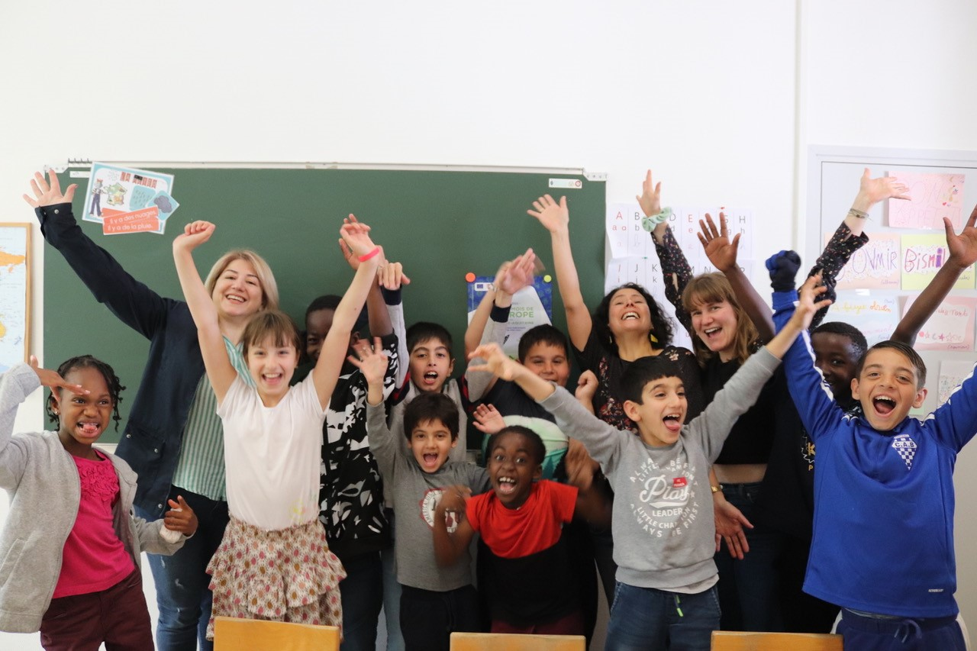

Τέλος Ενότητας
Σας ευχαριστούμε που διαβάσατε αυτή την ενότητα και ελπίζουμε να την απολαύσατε και να μάθατε κάποιες χρήσιμες πληροφορίες. Αυτή η ενότητα αποτελεί μέρος του εκπαιδευτικού προγράμματος Surviving Digital Training Course, μπορείτε να βρείτε τις υπόλοιπες ενότητες στον ιστότοπό μας. Φροντίστε να ενημερώνεστε για το πρόγραμμα ακολουθώντας μας στα κανάλια μας στα μέσα κοινωνικής δικτύωσης!
www.survivingdigital.eu

